Slide 1
PostgreSQL для администраторов баз данных и разработчиков
otus.ru
2024-07

Slide 2
Создание и тестирование высоконагруженного отказоустойчивого кластера PostgreSQL на базе Patroni
Девякович Максим
Team Lead
Fullstack
.Net + C# | React+TS | PostgreSQL

Slide 3
План презентации
Цели проекта
Что планировалось
Архитектура
Что получилось
Что осталось
Выводы

Slide 4
Цели проекта
1. | Создание и настройка отказоустойчивых кластеров Postgres
2. | Тестирование их производительности с помощью - pgbench
3. | Развёртывание кластеров на среде Stage
4. | Нагрузочное тестирование на среде Stage в условиях ограниченных ресурсов

Slide 5
Этапы
1. | Спроектировать и развернуть кластер PostgreSQL на базе Patroni и Consul
2. | Сравнить производительность реализаций на виртуальной машине и Kubernetes
3. | Сравнить с аналогичным решением в Kubernetes CloudNativePG
4. | Проанализировать работу кластера в условиях ограниченных ресурсов
5. | Определить конфигурацию кластера на среде Stage

Slide 6
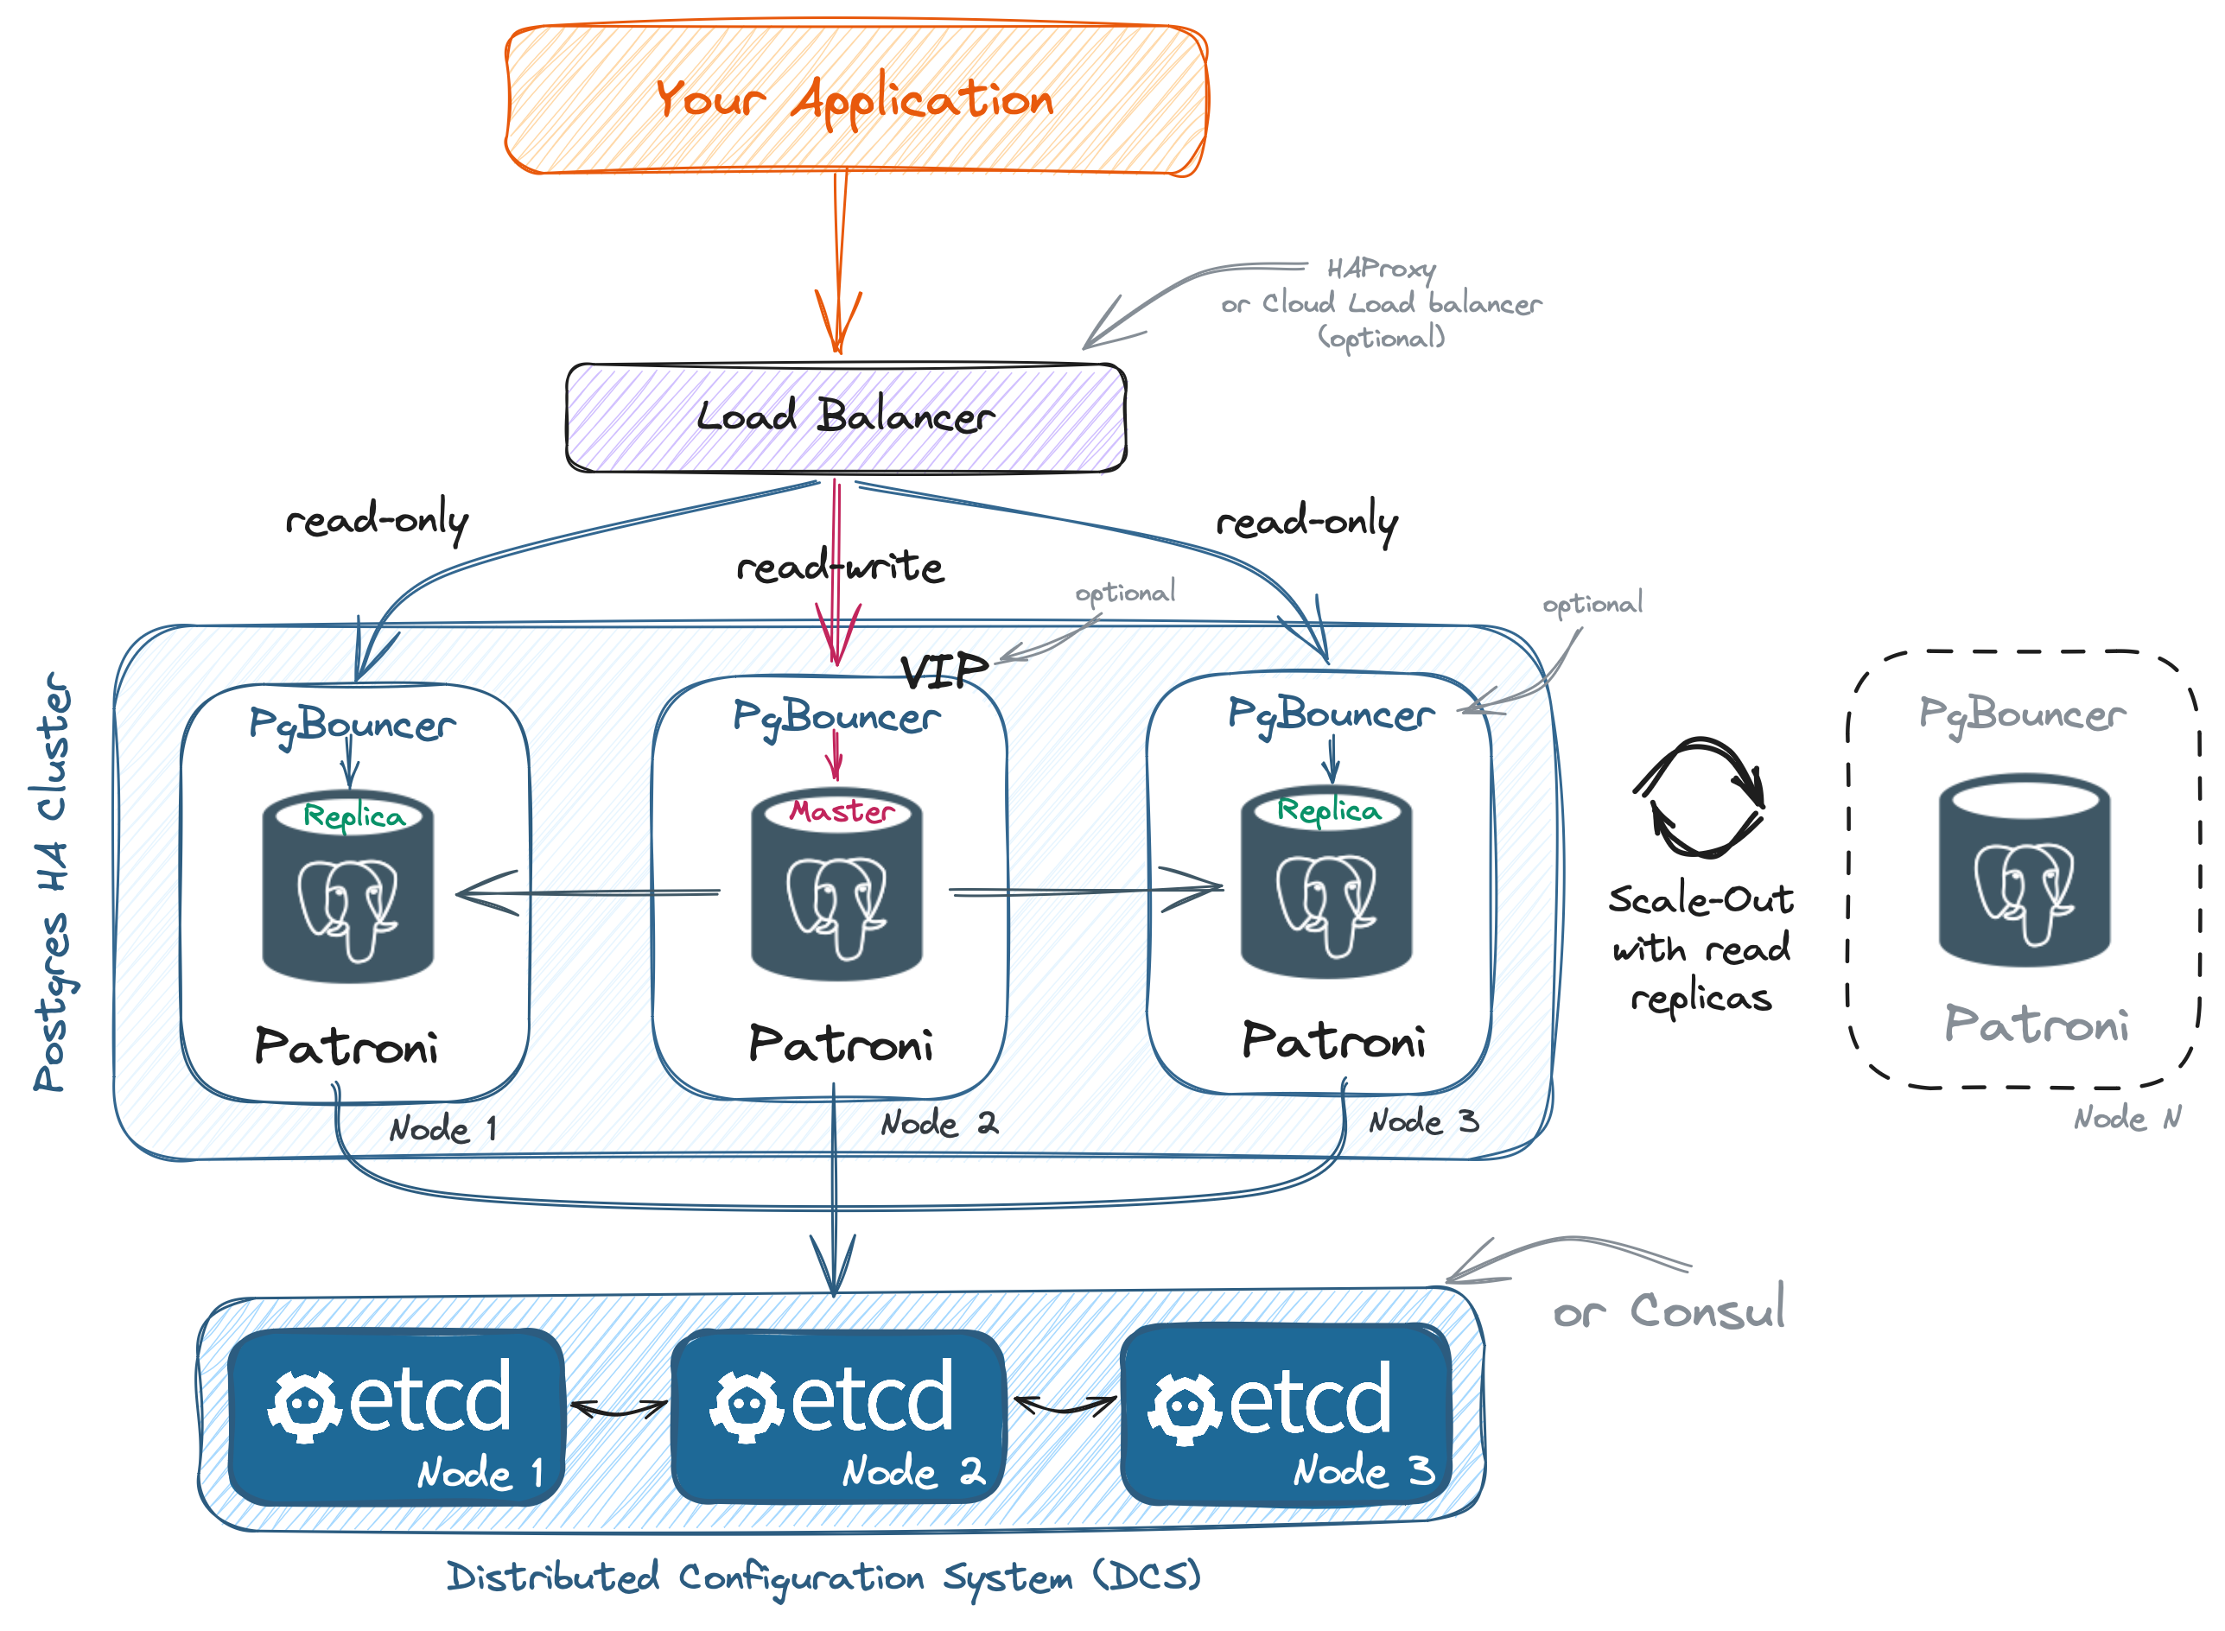

VM PROD
VM
haproxy + keepalived
vip-manager
3 * VM 2CPU/4GB etcd (haproxy)
3 * VM 10CPU/32GB postgres+patroni
https://github.com/vitabaks/postgresql_cluster

Slide 7
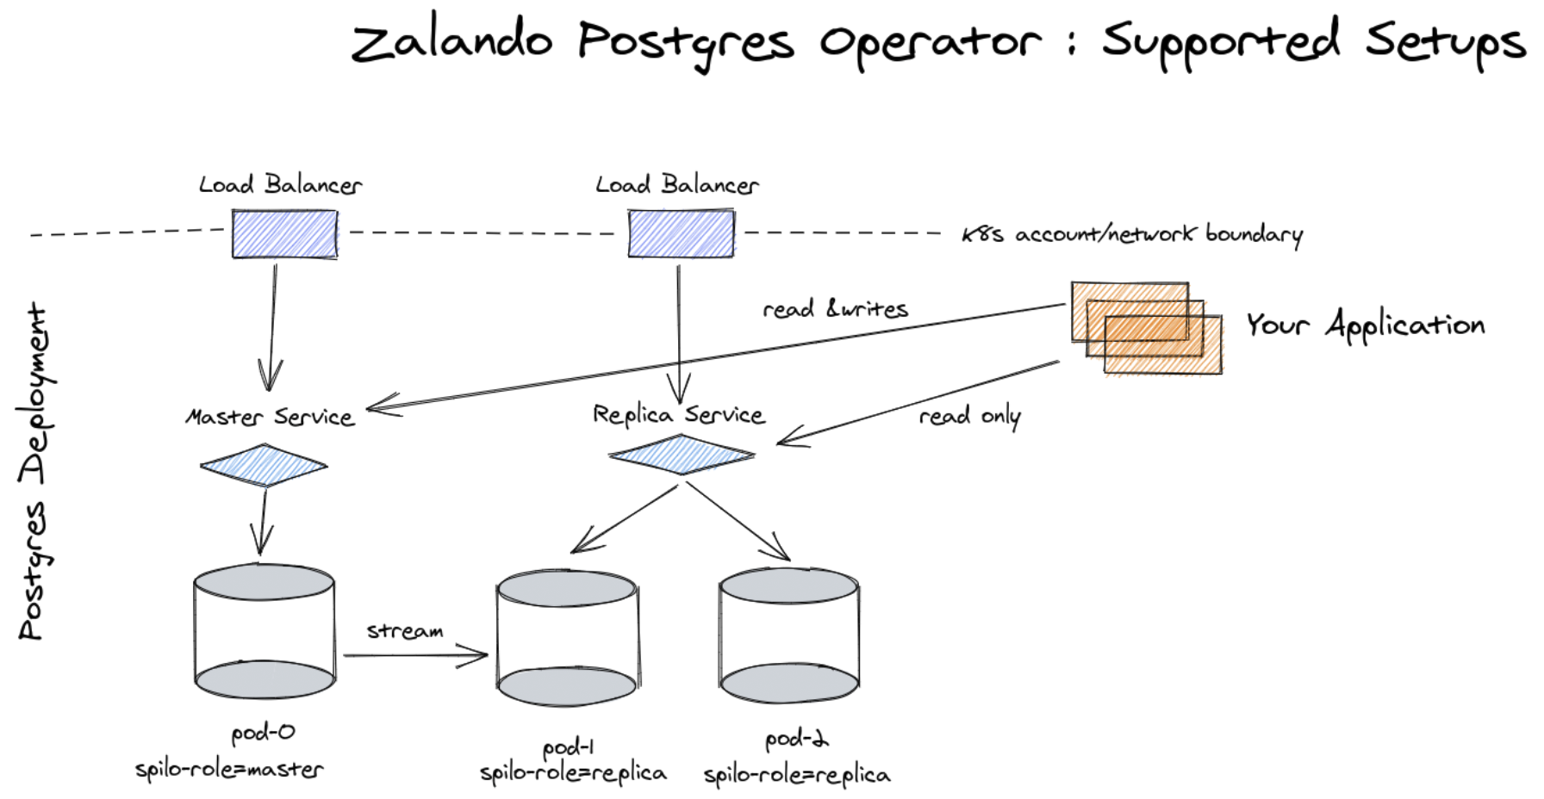


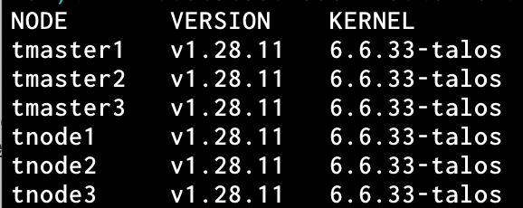
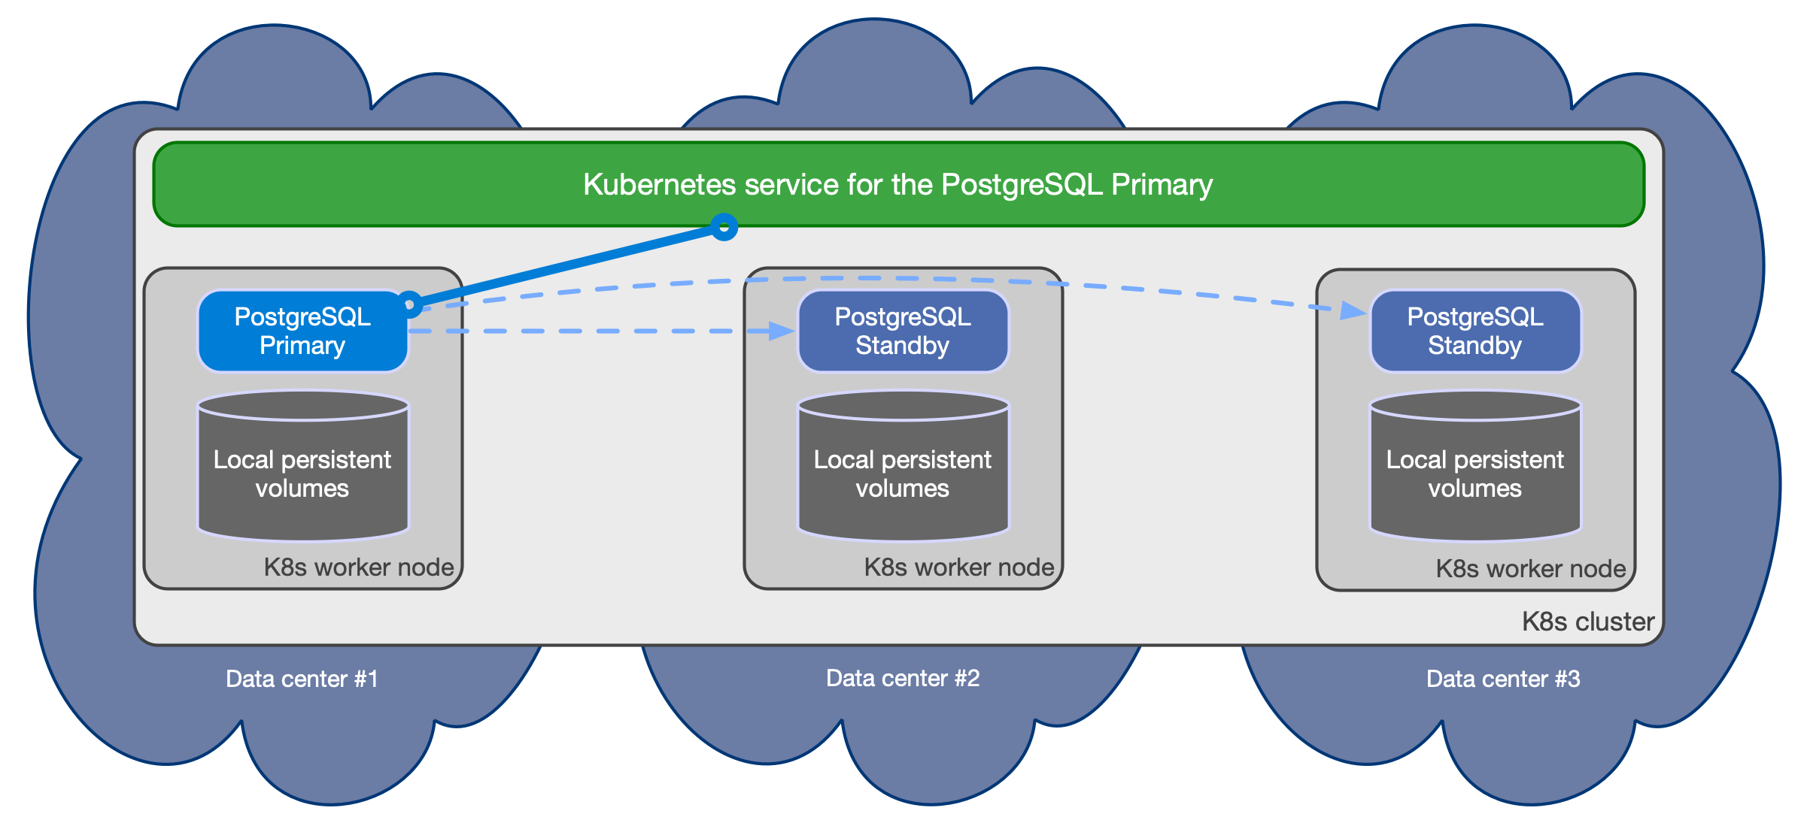
Kubernetes PROD
Kubernetes
zolando/postgres-operator
Cloudnative-pg
3 * 2CPU/4GB master (etcd)
3 * 10CPU/32GB worker (postgres/operator/svc)
https://github.com/zalando/postgres-operator
https://github.com/cloudnative-pg/cloudnative-pg

Slide 8
Результаты тестов pgbench
pgbench -h target -U supadm -c 40 -j 3 -P 10 -T 600 -n pgbench

Slide 9
ПРОМЕЖУТОЧНЫЕ ВыводЫ
1. | Без LB производительность выше
2. | Контейнеризация и Kubernetes не вносят сильного влияния на производительность
3. | VM и vip-manager быстрее и надежнее

Slide 10
Проработка конфигурации для среды Stage
1. | В условиях ограниченных ресурсов избавляемся от лишних LB и VIP-мастера
2. | Учитываем отсутствие требований к долговечности
3. | Формируем конфигурации кластероа
4. | Выполняем нагрузочные тесты, чтобы убедиться в соответствии контуру PROD по TPS

Slide 11


VM STAGE
VM
haproxy + keepalived
vip-manager
3 * VM 1CPU/2GB etcd
3 * VM 2CPU/8GB postgres+patroni
https://github.com/vitabaks/postgresql_cluster

Slide 12




Kubernetes
Kubernetes
zolando/postgres-operator
3 * 1CPU/2GB master (etcd)
3 * 2CPU/8GB worker (postgres/operator/svc)
https://github.com/zalando/postgres-operator
https://github.com/cloudnative-pg/cloudnative-pg

Slide 13
Конфигурация POSTGRESQL для STAGE
max_connections = 40
shared_buffers = 1GB # Для быстродейтсвия, память быстрее диска.
effective_cache_size = 3GB
maintenance_work_mem = 256MB
checkpoint_completion_target = 0.9 # Максимально растянуть чекпоинт по времени
wal_buffers = 16MB # Отправляем в память
default_statistics_target = 150 # Эффективность статистики
random_page_cost = 1.1
effective_io_concurrency = 200 # Запросы можем слать в несколько потоков
work_mem = 13107kB # В зависимости от количества подключений можно увеличить work_mem - операции станут быстрее
huge_pages = off
min_wal_size = 1GB
max_wal_size = 4GB

Slide 14
Конфигурация POSTGRESQL для STAGE
data_checksums # Проверяем, что отключено
synchronous_commit = off # Отключаем синхронную запись WAL на диск
fsync = off # Отключим синхронизацию с диском
wal_level = minimal #
checkpoint_timeout = 6000min # Редкие чекпоинты - меньше ресурсов на обработку
full_page_writes = off
max_wal_senders = 0

Slide 15
ВыводЫ
1. | PostgreSQL позволяет настраивать свои экземпляры различными способами, под различные задачи и цели
2. | Существует возможность развернуть соответствующий PROD’у кластер на Stage, который не будет уступать в значениях TPS в условиях ограниченных ресурсов, для нагрузочного тестирования приложений

Slide 16
ЧТО ОСТАЛОСЬ
1. | Развернуть кластер для STAGE и провезти тестирование с помощью pgbench
2. | Откалибровать набор конфигураций кластера для полного совпадения с кластером в PROD по TPS в различных комбинациях настроек и ресурсов

Slide 17
Спасибо за внимание!

